Slide 1

ระบบเทคโนโลยีบริหารจัดการเรียนรู้ของกองบัญชาการศึกษา (LMS)

Slide 2
ระบบเทคโนโลยีบริหารจัดการเรียนรู้ของกองบัญชาการศึกษา
ระบบบริหารจัดการข้อมูลทะเบียนสมาชิก
ระบบบริหารจัดการหลักสูตรและโครงการฝึกอบรม
ระบบคลังข้อสอบ
ระบบประเมินและวัดผลความรู้
ระบบการออกใบประกาศนียบัตร
ระบบประเมินคุณภาพการศึกษา
ระบบจัดการหนังสืออิเล็กทรอนิกส์
ระบบจัดการสื่อภาพเคลื่อนไหว

Slide 3
ระบบเทคโนโลยีบริหารจัดการเรียนรู้ของกองบัญชาการศึกษา
ระบบจัดการองค์ความรู้ (Knowledge Management)
ระบบตรวจสอบสถานะเครื่องคอมพิวเตอร์ของผู้เรียน

Slide 4
แผนการอบรม
เรียนรู้ภาพรวมระบบ LMS
การสร้างผู้ใช้งาน
การบริหารจัดการข้อมูลการประกันผ่านระบบ LMS
การบันทึกข้อมูล ผ่านระบบ LMS
การให้คะแนนประเมิณตนเอง
การดูผลจากผู้ประเมิณ

Slide 5
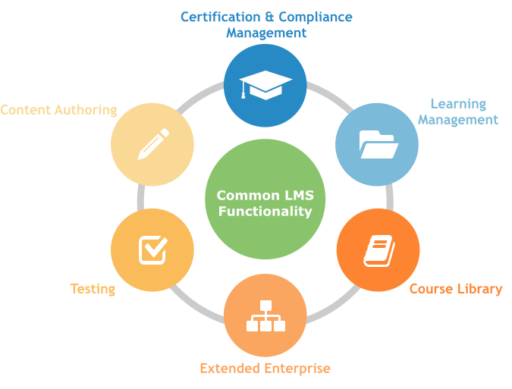
ภาพรวมระบบ LMS

Slide 6
ภาพรวมระบบ LMS
การสร้าง Courseware
การสร้างข้อสอบ
แบบทดสอบ
แผนการสอน
เอกสารประกอบการเรียน
แหล่งค้นคว้าเพิ่มเติม

Slide 7
ระบบประเมิณตนเองผ่านระบบ LMS

Slide 8
ทางเข้า WEB LMS
WWW.PEB-LMS.COM

Slide 9
UserName | Password | ชื่อหน่วย
QA_training1 | QA_123 | ศูนย์ฝึกอบรมตำรวจภูธรภาค 1
QA_training2 | QA_123 | ศูนย์ฝึกอบรมตำรวจภูธรภาค 2
QA_training3 | QA_123 | ศูนย์ฝึกอบรมตำรวจภูธรภาค 3
QA_training4 | QA_123 | ศูนย์ฝึกอบรมตำรวจภูธรภาค 4
QA_training5 | QA_123 | ศูนย์ฝึกอบรมตำรวจภูธรภาค 5
QA_training6 | QA_123 | ศูนย์ฝึกอบรมตำรวจภูธรภาค 6
QA_training7 | QA_123 | ศูนย์ฝึกอบรมตำรวจภูธรภาค 7
QA_training8 | QA_123 | ศูนย์ฝึกอบรมตำรวจภูธรภาค 8
QA_training9 | QA_123 | ศูนย์ฝึกอบรมตำรวจภูธรภาค 9
QA_Central | QA_123 | กองบังคับการฝึกอบรมตำรวจกลาง
QA_Sub-Division1 | QA_123 | กองกำกับการ ๑ กองบังคับการฝึกพิเศษ
QA_Sub-Division2 | QA_123 | กองกำกับการ ๒ กองบังคับการฝึกพิเศษ
QA_Sub-Division3 | QA_123 | กองกำกับการ ๓ กองบังคับการฝึกพิเศษ
QA_Sub-Division4 | QA_123 | กองกำกับการ ๔ กองบังคับการฝึกพิเศษ
QA_Sub-Division5 | QA_123 | กองกำกับการ ๕ กองบังคับการฝึกพิเศษ
QA_Sub-Division6 | QA_123 | กองกำกับการ ๖ กองบังคับการฝึกพิเศษ
QA_Sub-Division7 | QA_123 | กองกำกับการ ๗ กองบังคับการฝึกพิเศษ
QA_Sub-Division8 | QA_123 | กองกำกับการ ๘ กองบังคับการฝึกพิเศษ
QA_Sub-Division9 | QA_123 | กองกำกับการ ๙ กองบังคับการฝึกพิเศษ
QA_Sub-Division4_Air | QA_123 | กองกำกับการ ๔ กองบังคับการสนับสนุนทางอากาศ

Slide 10
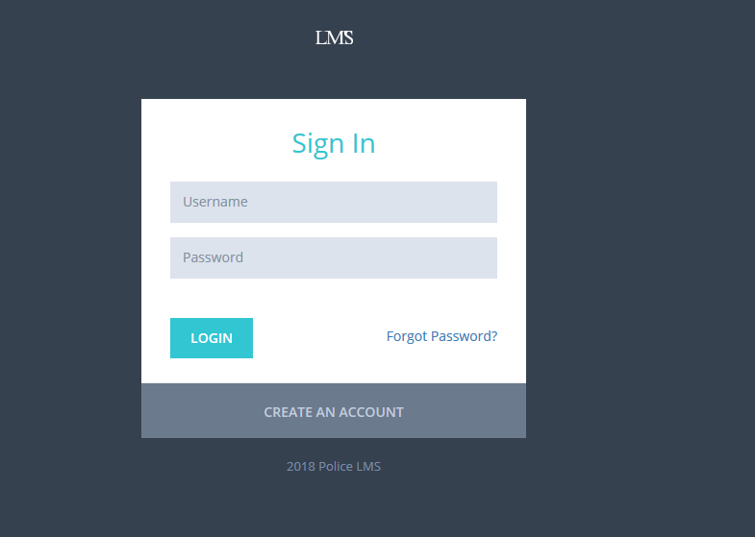
หน้า Login

Slide 11
ระบบประกันคุณภาพการศึกษา (LMS)
การประเมิณตนเอง
การแนบเอกสารส่งผู้ประเมิณ
การสร้างแบบสอบถาม

Slide 12
การประเมิณตนเอง
ผู้ประเมิณสามารถสร้างหัวข้อประเมิณผ่านทางระบบ
ผู้ถูกประเมิณใส่ผลการดำเนินงานเพื่อประเมิณตนเองตามหัวข้อที่ถูกกำหนดไว้
ผู้ถูกประเมิณทำการประเมิณตนเองโดยใส่คะแนนประเมิณในโปรแกรม
ผู้ประเมิณตรวจสอบการประเมิณตนเองและให้คะแนนของผู้ประเมิณ
ผู้ถูกประเมิณสามารถดูคะแนนได้ทางระบบ Online

Slide 13
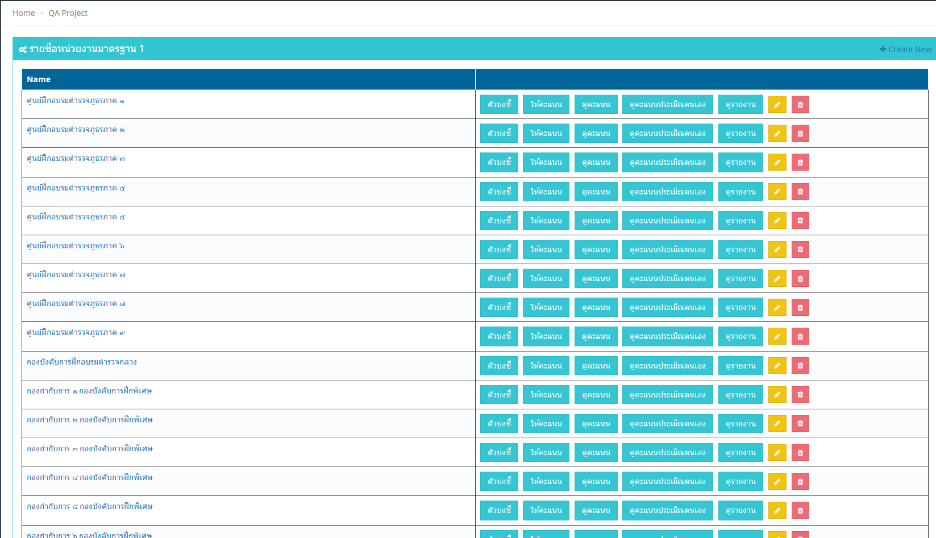
การศึกษาอบรมหลักสูตรประจำ

Slide 14
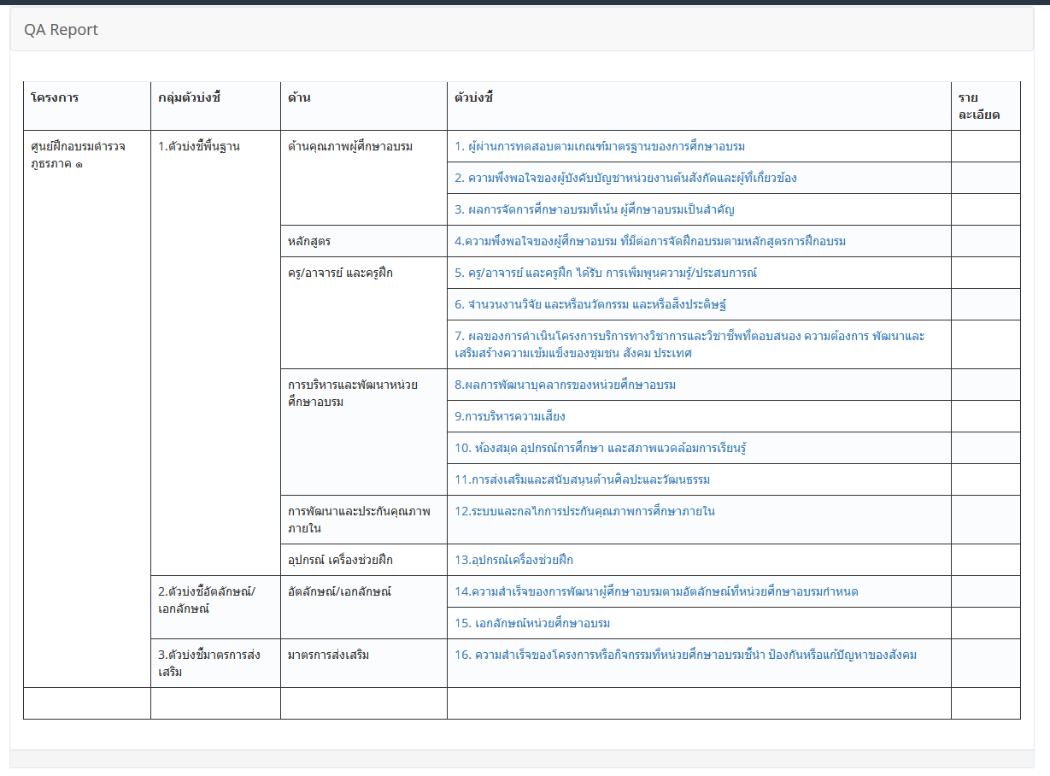
หลักสูตรประจำ

Slide 15
การบันทึกข้อมูล
ระบบสามารถบันทึกรายละเอียดการประเมิณตนเอง
สามารถแนบไฟล์เพื่อเป็นหลักฐานในการประเมิณได้
ระบบจะช่วยคำนวนคะแนนในกรณีที่ข้อมูลเป็นแบบผลลัพธ์

Slide 16
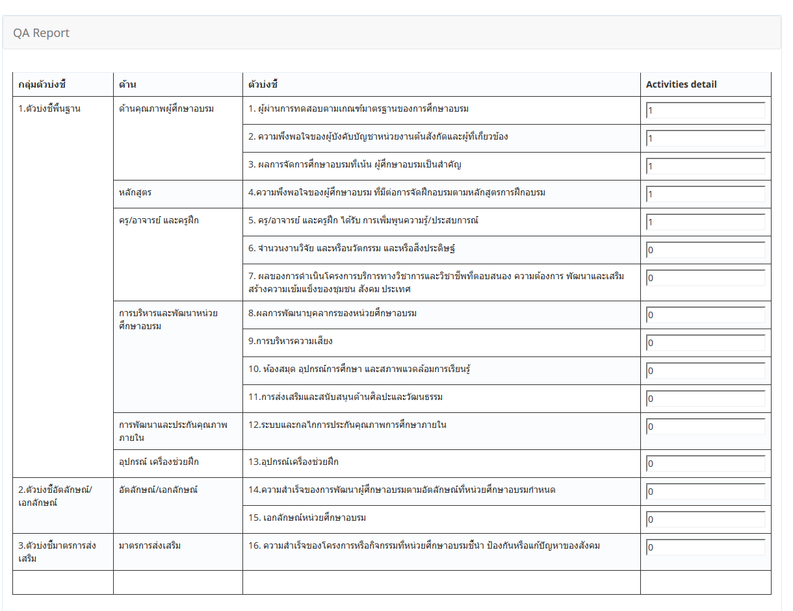
คะแนนการประเมิณตนเอง

Slide 17
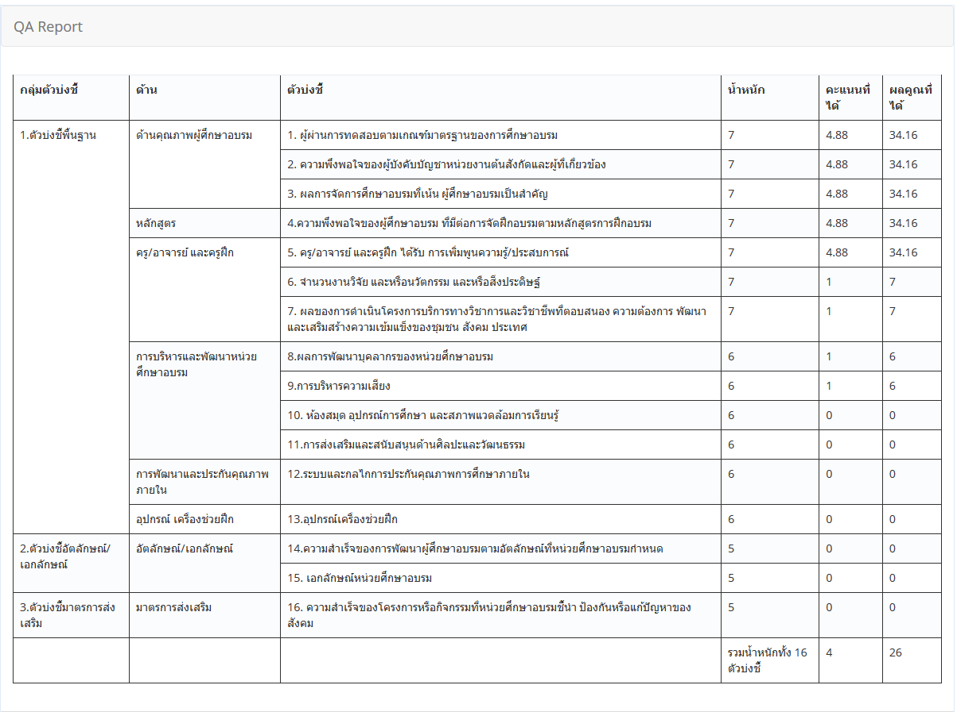
คะแนนจากผู้ประเมิณ

Slide 18
รูปแบบการบันทึกข้อมูล
ผลลัพธ์
กระบวนการ
กระบวนการ + ผลลัพธ์

Slide 19
การกรอกข้อมูลบันทึกผล
ตัวบ่งชี้ที่ ๑ ผู้ผ่านการทดสอบตามเกณฑ์มาตรฐานวิชาการ
ชนิดของตัวบ่งชี้ : ผลลัพธ์
ตัวบ่งชี้ที่ ๒ ความพึงพอใจของผู้บังคับบัญชาหน่วยงานต้นสังกัดและผู้ที่เกี่ยวข้อง
ชนิดของตัวบ่งชี้ : กระบวนการ + ผลลัพธ์
ตัวบ่งชี้ที่ 3 ผลการจัดการศึกษาอบรมที่เน้นผู้ศึกษาอบรมเป็นสำคัญ
ชนิดของตัวบ่งชี้ : กระบวนการ
ตัวบ่งชี้ที่ 4 ความพึงพอใจของผู้ศึกษาอบรมที่มีต่อการจัดการฝึกอบรมตามหลักสูตรการฝึกอบรม
ชนิดของตัวบ่งชี้ : ผลลัพธ์

Slide 20
การกรอกข้อมูลบันทึกผล
ตัวบ่งชี้ที่ 5 ครู/อาจารย์ และครูฝึก ได้รับการเพิ่มพูนความรู้/ประสบการณ์
ชนิดของตัวบ่งชี้ : ผลลัพธ์
ตัวบ่งชี้ที่ 6 งานวิจัย หรือนวัตกรรม หรือสิ่งประดิษฐ์
ชนิดของตัวบ่งชี้ : กระบวนการ
ตัวบ่งชี้ที่ 7 ผลของการดำเนินโครงการบริการทางวิชาการและหรือวิชาชีพที่ตอบสนองความต้องการ พัฒนา และเสริมสร้างความเข้มแข็งของชุมชน สังคม ประเทศ
ชนิดของตัวบ่งชี้ : กระบวนการ + ผลลัพธ์
ตัวบ่งชี้ที่ 8 ผลการพัฒนาบุคลากรของหน่วยศึกษาอบรม
ชนิดของตัวบ่งชี้ : กระบวนการ + ผลลัพธ์

Slide 21
การกรอกข้อมูลบันทึกผล
ตัวบ่งชี้ที่ 9 การบริหารความเสี่ยง
ชนิดของตัวบ่งชี้ : กระบวนการ
ตัวบ่งชี้ที่ ๑๐ ห้องสมุด อุปกรณ์การศึกษา และสภาพแวดล้อมการเรียนรู้
ชนิดของตัวบ่งชี้ : กระบวนการ + ผลลัพธ์
ตัวบ่งชี้ที่ 11 การส่งเสริมและสนับสนุนด้านศิลปะและวัฒนธรรม
ชนิดของตัวบ่งชี้ : กระบวนการ + ผลลัพธ์
ตัวบ่งชี้ที่ ๑๒ ระบบและกลไกการประกันคุณภาพการศึกษาภายใน
ชนิดของตัวบ่งชี้ : กระบวนการ

Slide 22
การกรอกข้อมูลบันทึกผล
ตัวบ่งชี้ที่ ๑๓ อุปกรณ์เครื่องช่วยฝึก
ชนิดของตัวบ่งชี้ : กระบวนการ
ตัวบ่งชี้ที่ ๑๔ ความสำเร็จของการพัฒนาผู้ศึกษาอบรมตามอัตลักษณ์ที่หน่วยศึกษาอบรมกำหนด
ชนิดของตัวบ่งชี้ : กระบวนการ
ตัวบ่งชี้ที่ ๑๕ เอกลักษณ์หน่วยศึกษาอบรม
ชนิดของตัวบ่งชี้ : กระบวนการ
ตัวบ่งชี้ที่ ๑๖ ความสำเร็จของโครงการหรือกิจกรรมที่หน่วยศึกษาอบรมชี้นำ ป้องกัน หรือแก้ปัญหาของสังคม
ชนิดของตัวบ่งชี้ : กระบวนการ

Slide 23
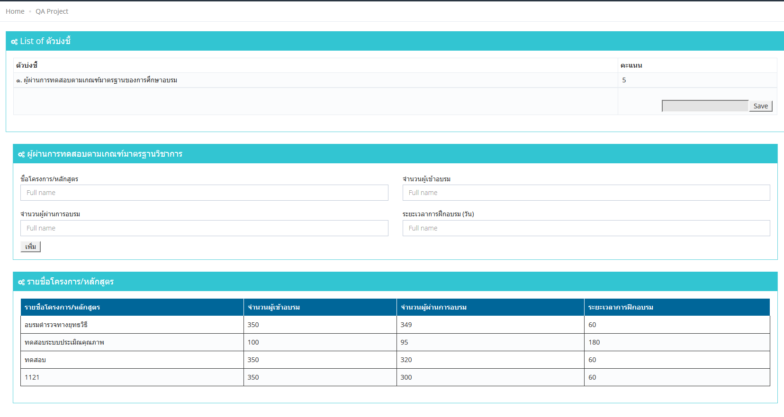
การบันทึกข้อมูล

Slide 24
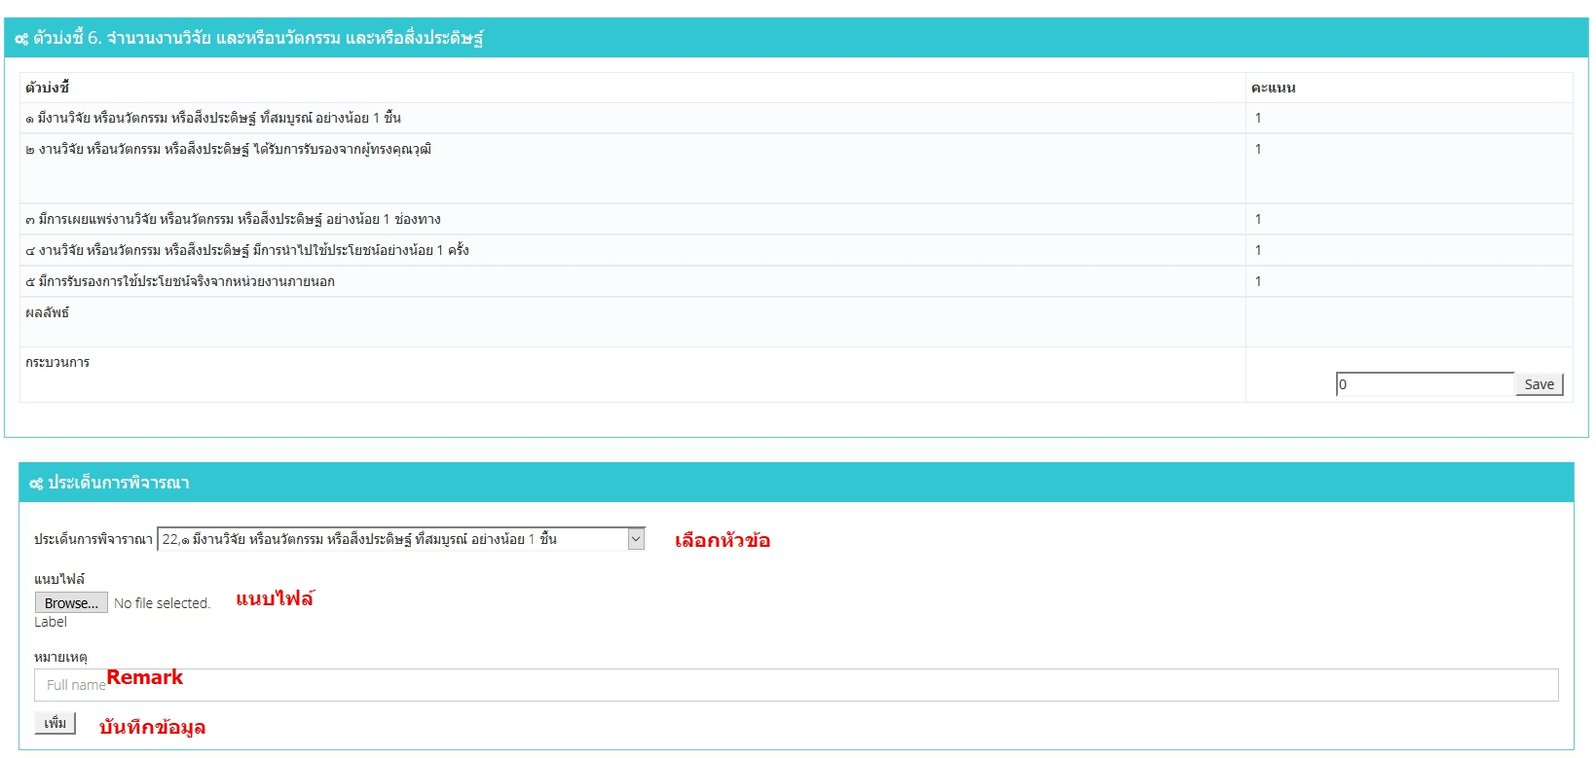
การบันทึกข้อมูล

Slide 25
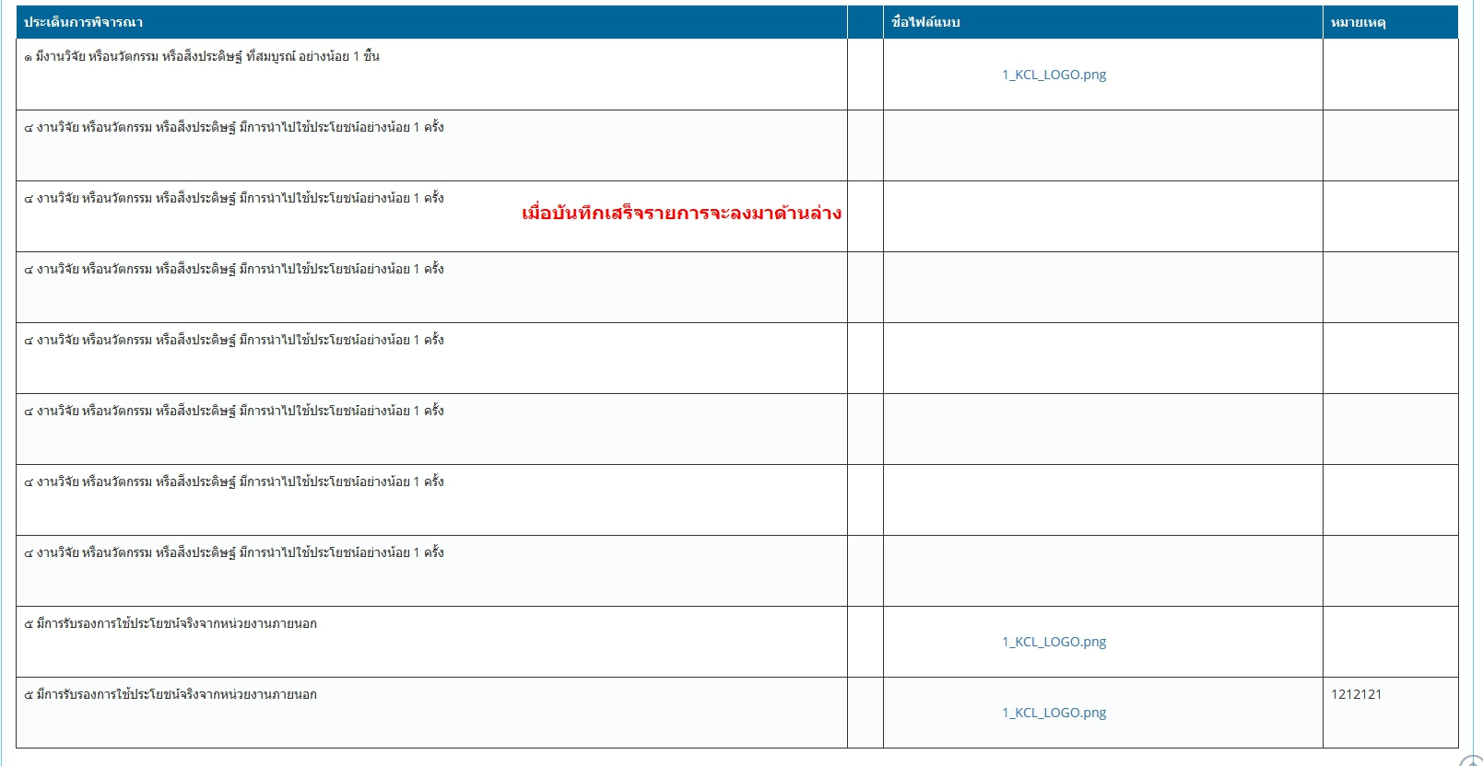
การบันทึกข้อมูล

Slide 26
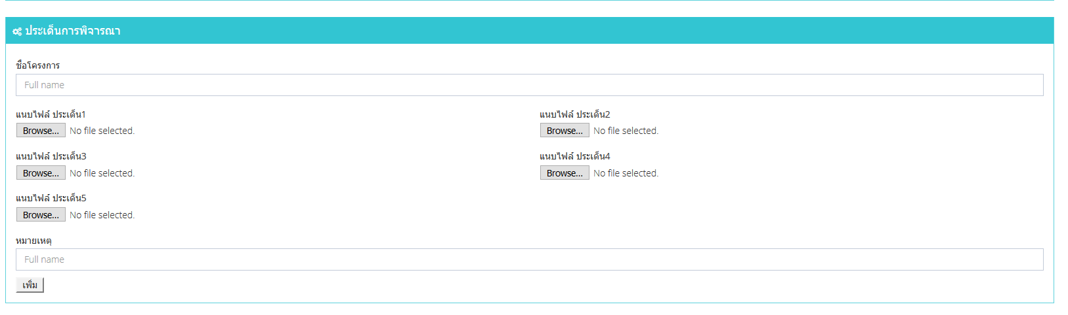
การบันทึกข้อมูลโครงการ
การบันทึกข้อมูลโครงการจะแนบประเด็นที่ต้องการ 5 ข้อ พร้อมทั้งชื่อโครงการ
ช่องหมายเหตุใช้ในกรณีที่ไฟล์ไปปนอยู่กับข้ออื่นเช่น
ข้อ 3 อยู่ในเอกสารแนบข้อ 2

Slide 27
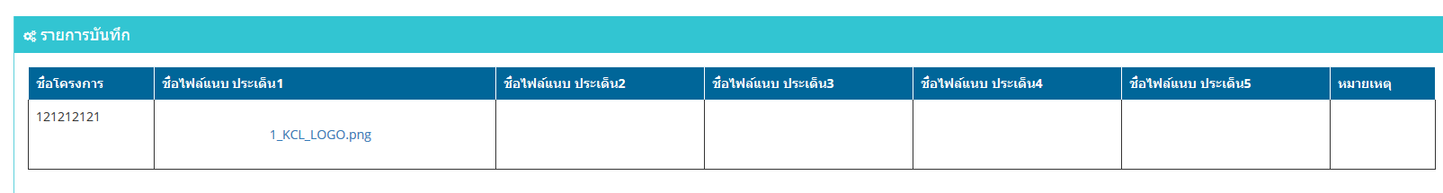
การบันทึกข้อมูลโครงการ

Slide 28
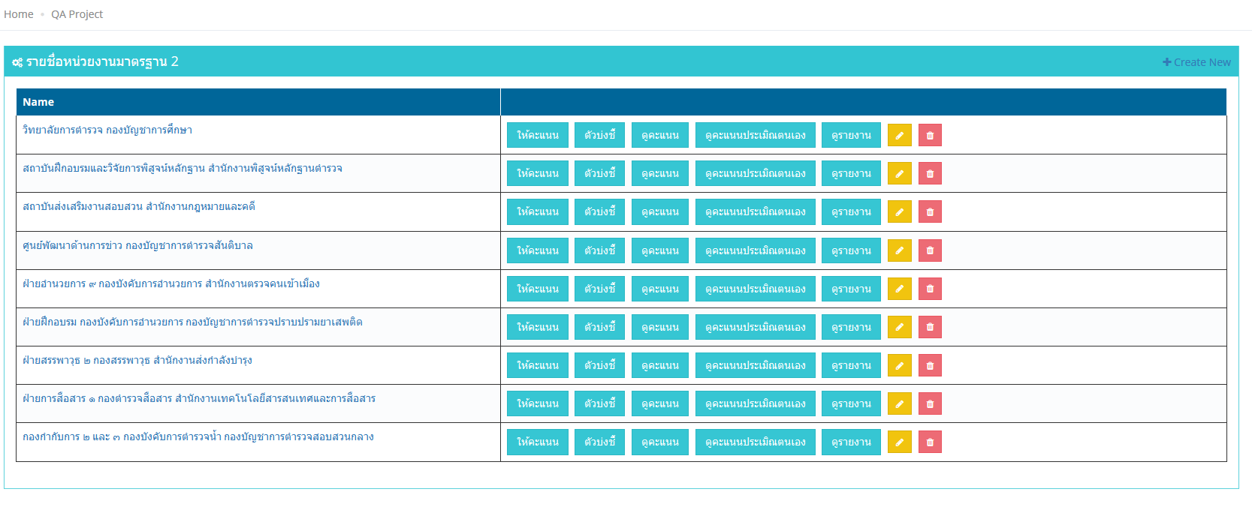
หน่วยที่รับผิดชอบจัดการศึกษาอบรม หลักสูตรผู้บริหาร หลักสูตรพิเศษเฉพาะทางและเทคนิค

Slide 29
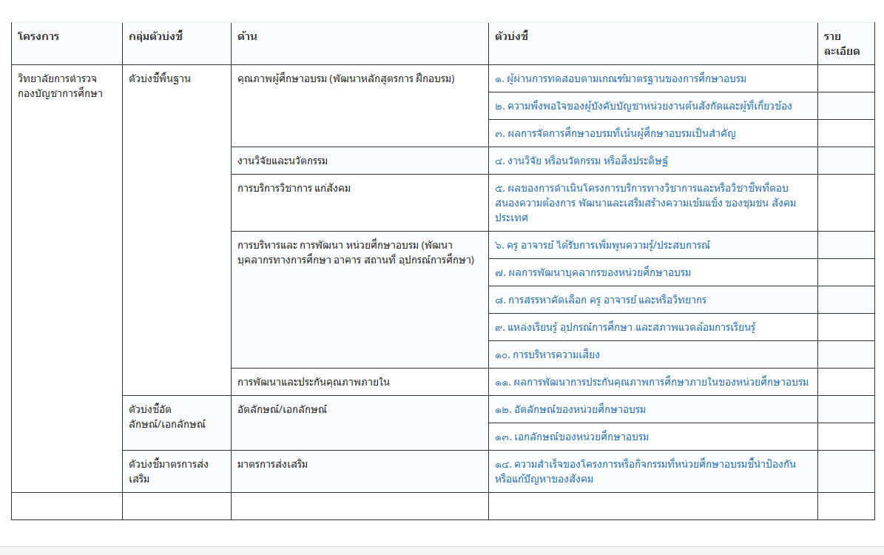
เฉพาะ วตร.บช.ศ.

Slide 30
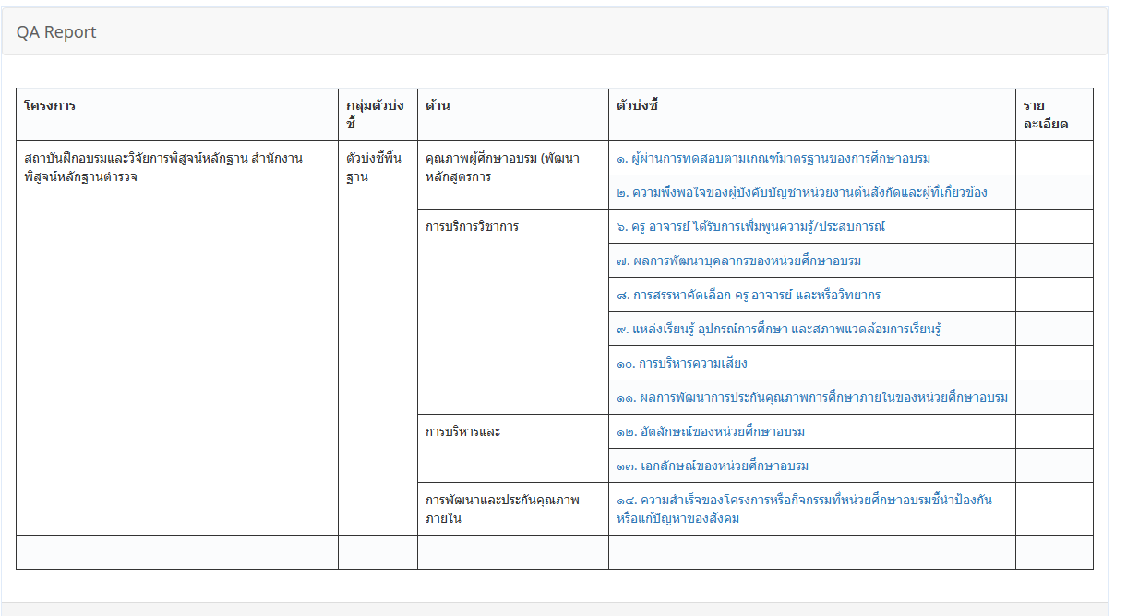
หลักสูตรอื่นๆ

Slide 31
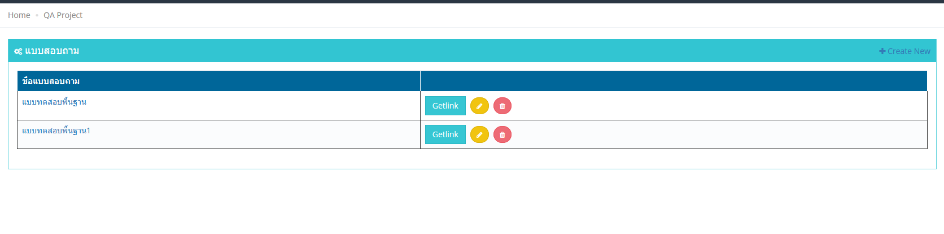
การสร้างแบบสอบถาม
สร้างแบบสอบถาม
ลบ
ชื่อแบบสอบถาม
สร้างlink ส่งให้ประเมิณ
แก้ไข

Slide 32
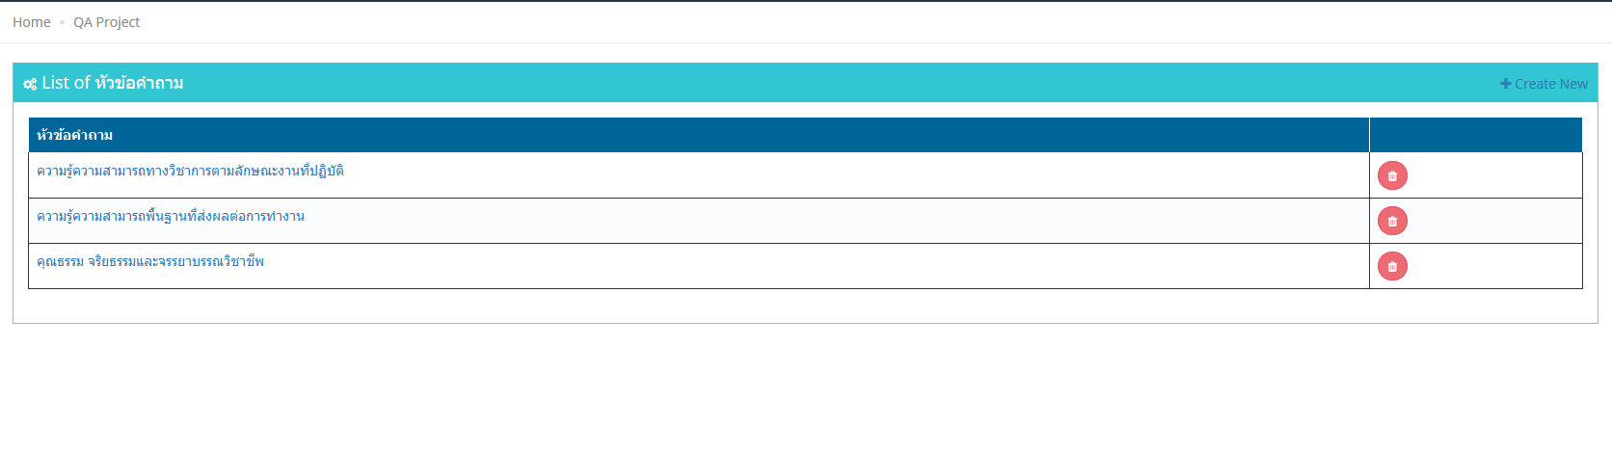
สร้างหัวข้อคำถาม
การสร้างหัวข้อคำถามจะใช้ในการสร้างกลุ่มที่ต้องการจะเพิ่มคำถาม

Slide 33
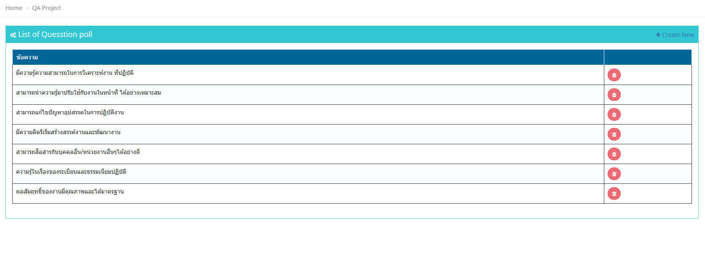
สร้างคำถาม

Slide 34
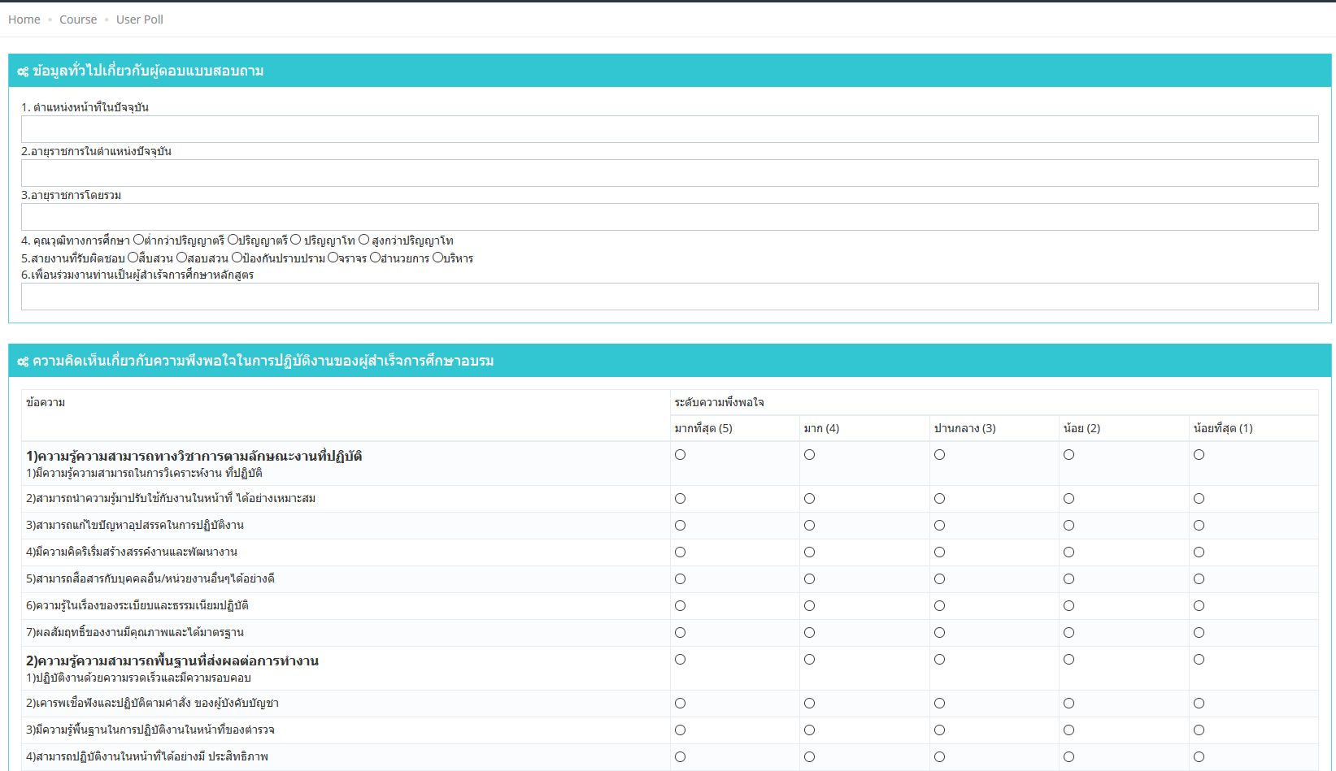
แบบสอบถาม

Slide 35
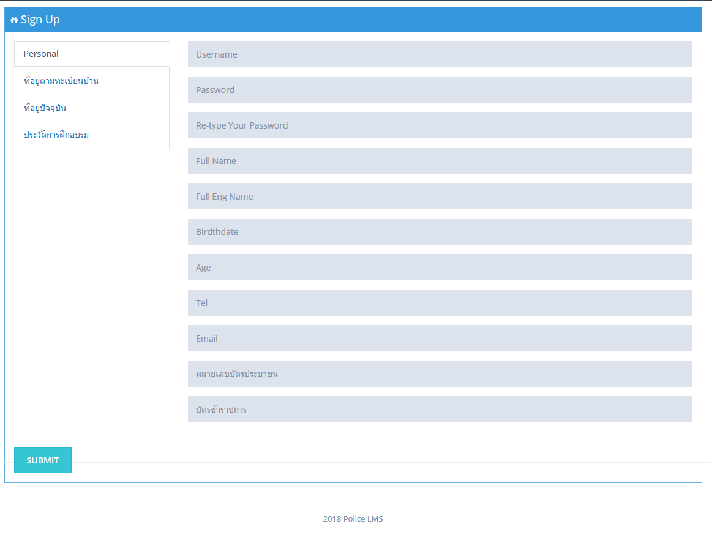
ระบบบริหารจัดการข้อมูลทะเบียนสมาชิก

Slide 36
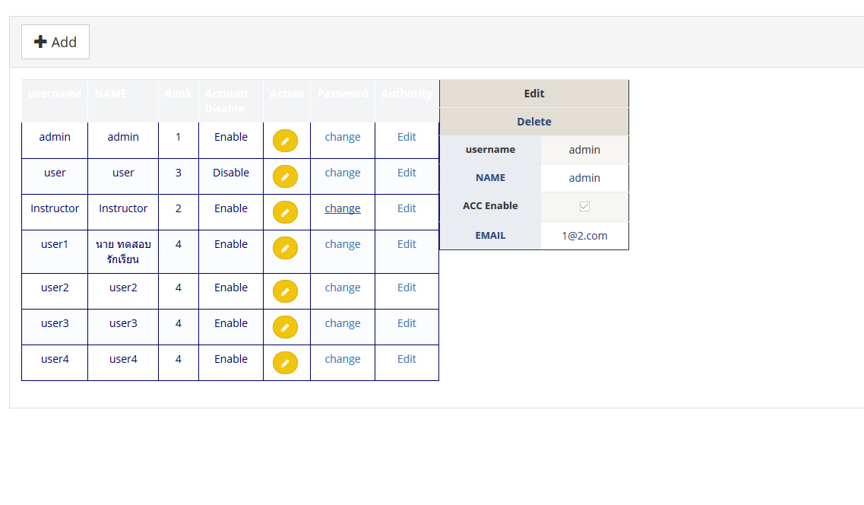
การจัดการข้อมูลสมาชิก

Slide 37
แบบสอบถาม
สามารถสรุปผลโดยรวมคะแนนและคิดค่าเฉลี่ยให้
สามารถค้นหาทำสรุปข้อเสนอแนะข้อคิดเห็นเพื่อนำกลับมาดูย้อนหลังได้
สามารถส่งโดยง่ายไปยังผู้ตอบแบบสอบถาม

Slide 38
ผลการดำเนินงานในอนาคต
สามารถสร้างแบบ SAR โดยใช้โปรแกรมได้
ช

